Slide 1
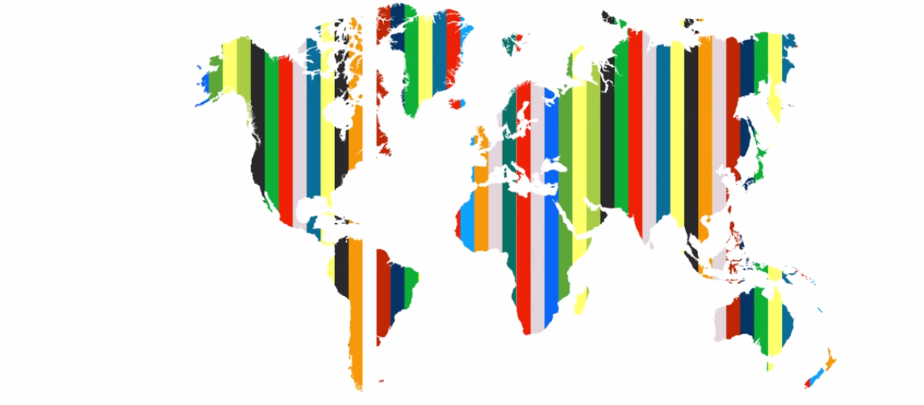
Партнерство «Открытое правительство» и общественное пространство
г.Бишкек, Кыргызская Республика

Slide 2
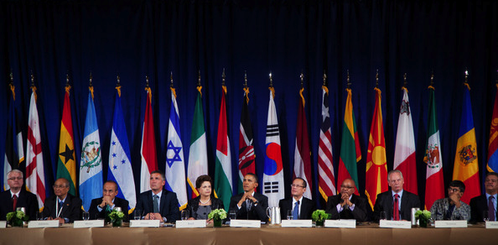
Стартовало в 2011 году
Многосторонняя международная платформа
Повышает открытость и подотчетность правительств, помогая им лучше реагировать на нужды граждан
Под руководством Координационного комитета в составе представителей правительств и гражданского общества
Правительства и гражданское общество совместно разрабатывают и проводят в жизнь масштабные реформы по программе «Открытое правительство»

Slide 3



Уникальная модель
Равноправное партнерство между правительством и гражданским обществом
Гражданское общество получает платформу для озвучивания своих запросов и формирования приоритетов вместе с правительством
Общая ответственность за то, чтобы это партнерство работало
Направлено на практическое осуществление
Страны формулируют конкретные, амбициозные обязательства
Разные стартовые позиции, разные приоритеты, но страны обязуются непрерывно улучшать положение дел
Объективный и независимый мониторинг
Подлежит независимому мониторингу
Все данные о достигнутом страной прогрессе находятся в широком доступе

Slide 4
Цели создания OGP
Цели
выполнение правительствами обязательств по содействию прозрачности гос. управления
привлечение граждан к участию в гос. управлении
борьба с коррупцией
использование новых технологий для улучшения гос. управления
Notes:
Цели данной инициативы состоят в:
- обеспечении выполнения правительствами конкретных обязательств по содействию прозрачности государственного управления;
привлечении граждан к участию в процессах государственного управления;
борьбе с коррупцией;
- использовании новых технологий для улучшения государственного управления.
Главная цель данной организации – утверждение идеалов открытого государства, то есть, с одной стороны, развитие административного профессионализма, а с другой стороны – открытость гражданскому контролю.

Slide 5
Пять основных задач OGP
Улучшение работы государственных органов
Усиление подотчетности государственных органов
Улучшение корпоративной отчетности
Повышение эффективности управления государственными ресурсами
Создание более безопасного общества
Notes:
Пять основных задач OGP:
1) Улучшение работы государственных органов – меры, касающиеся всех сфер социальной политики, включая здравоохранение, образование, судопроизводство, коммунальные услуги, телекоммуникации и любые другие сферы – за счет повышения эффективности работы государственных учреждений или введения инноваций в частном секторе.
2) Усиление подотчетности государственных органов – меры, направленные на борьбу с коррупцией и развитие этики государственных служащих, обеспечение доступа к информации, обсуждение финансовых реформ, обеспечение свободы СМИ и гражданского общества.
3) Повышение эффективности управления государственными ресурсами – меры, касающиеся бюджетной политики, гос. закупок, природных ресурсов и иностранной помощи.
4) Создание более безопасного общества – меры, направленные на повышение общественной безопасности и сферы безопасности в целом, ликвидацию последствий чрезвычайных ситуаций и катастроф и борьбу с экологическими угрозами.
5) Улучшение корпоративной отчетности – меры, направленные на повышение подотчетности корпораций в таких областях, как экологическая политика, антикоррупционная политика, защита прав потребителей и участие общественности.

Slide 6

Принципы Открытого Правительства
Прозрачность: информация о работе государственных органов (в том числе о деятельности и решениях) является открытой, всеобъемлющей, своевременной, свободно доступной для общественности, и отвечает основным стандартам открытых данных.
Участие граждан: Правительства стремятся мобилизовать граждан к участию в общественных дебатах, обеспечивают возможность внесения гражданами вклада в принимаемые решения государственными органами, которые приводят к более гибкому, инновационному и эффективному управлению.

Slide 7
Принципы Открытого Правительства
Общественная подотчетность: правила, нормы и механизмы требуют от государственных структур доказательств необходимости в осуществляемых ими действиях, и действовать в соответствии с критикой или требованиям, предъявляемых им, и принимать на себя ответственность за неисполнение в отношении законов или обязательств.
Технологии и инновации для прозрачности и подотчетности: Правительства принимают важность - предоставления гражданам открытого доступа к технологиям; - роли новых технологий в продвижении инноваций; - повышения потенциала граждан для использования технологий.

Slide 8
Условия вступления в OGP
Соответствовать требованиям OGP
Подписать Декларацию OGP
Подготовить и предоставить националь-ный план действий
Допускать гражданских активистов и международ-ных экспертов к инспекции хода выполнения этого плана
Notes:
Чтобы попасть в OGP, нужно соответствовать ряду не самых жёстких требований, подписать Декларацию об открытом гос. управлении, подготовить и предоставить план действий и допускать гражданских активистов и международных экспертов к инспекции (контролю) хода выполнения этого плана.

Slide 9
Квалификационные критерии
Прозрачность бюджета
Измеряется Индексом открытого бюджета (обследовано 100 стран)
$

Доступ к информации
Измеряется на основании базы данных Right2Info.org, посвященной законам о свободе информации и конституционным положениям о доступе к информации

Раскрытие данных об имуществе и доходах
Измеряется на основании базы данных Всемирного банка «Раскрытие данных об имуществе и доходах государственных должностных лиц»
_
Участие граждан
Измеряется Индексом демократии аналитического подразделения журнала «The Economist»

Slide 10
Квалификационные баллы стран
Страна | Квалификационные баллы
 | Бюджет | Свобода информ. | Раскрытие доходов | Участие | Всего
АЗЕРБАЙДЖАН | 4 | 4 | 2 | 2 | 75%
КАЗАХСТАН | 4 | 4 | 2 | 2 | 75%
КЫРГЫЗСКАЯ РЕСП. | 4 | 4 | 4 | 3 | 94%
ТАДЖИКИСТАН | 2 | 4 | 2 | 1 | 56%
УЗБЕКИСТАН | ND | 4 | 0 | 1 | 42%

Slide 11
Краткий обзор механизма
1

2
4
3

Присоединение
Отвечающая критериям страна
может присоединиться к партнерству,
направив сопредседателям OGP
письмо за подписью Министра
Совместная разработка
Правительство и гражданское общество совместно вырабатывают национальный план действий
Выполнение
Правительство руководит выполнением обязательств
☹
4

5
Оценка
Публикация результатов самооценки и участие в работе механизма независимой отчетности
Извлечение уроков
Участие в обмене опытом

Slide 12
Обязательства Партнерства OGP

Филиппины
Участие граждан: Формирование бюджета снизу вверх, хартии гражданина, аудиторские проверки с общественным участием
Парагвай
Закон о доступе к информации: Принятие и содействие выполнению закона; создание институтов, занимающихся контролем его выполнения.
Грузия
Финансовые декларации политических партий: Публикация данных о финансировании политических партий в доступных форматах.
Открытый парламент Расширение участия граждан и доступа к информации.
Хорватия
Участие граждан в выработке политики: Консультации с общественностью по предлагаемым законопроектам.
Монголия
Запуск прозрачной системы подотчетности: Предоставление информации о бюджетных доходах, расходах, государственных закупках и инвестициях.
Чили
Выполнение и мониторинг закона о лоббистской деятельности: Обеспечить эффективное выполнение закона о лоббистской деятельности.
Украина
Доступ к информации + открытые данные: Внедрение механизма надзора за доступом к информации и принятие нормативного акта об открытых данных.

Slide 13
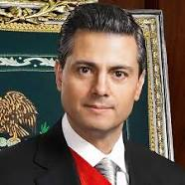
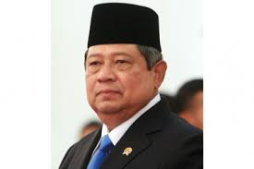
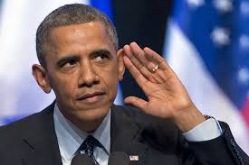
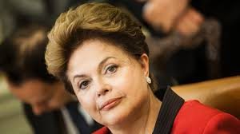
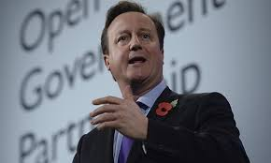
В чем польза для правительств?
Повышение качества политики
Более эффективное правительство
Прислушивание к голосу народа и восстановление доверия
Участие = вовлеченность
Хорошо для инноваций и экономики

Slide 14
  Как Партнерство OGP может содействовать общественности
1
Гарантированный форум для диалога с правительством
2
Возможности для улучшения общественного участия
3
Подотчетность: Политика независимого контроля и реагирования
4
Контекстная управляемость и динамичность
5
Сетевой и международный охват

